Slide 1
Шетпе Гимназиясы КММ
Қазақ тілінде зоонимдердің қолданылу ерекшеліктері
Дайындаған: Бекқожина Шұғыла

Slide 2
Зооним дегеніміз
не?

Slide 3
Зоонимика саласы әлі де толық зерттелмеген! Бұған не себеп?

Slide 4
Қолданыс аясы тар саланы ешкімнің де зерттеуге құлқы жоқ

Slide 5
Зерттеу мақсаты
Зоонимдер топтары бойынша антропологиялық белгілер заңдылықтарын семантикалық-прагматикалық көзқараста зерттеу және сипаттау.

Slide 6
Зерттеу тақырыбының өзектілігі
Зоолексика әлемнің ұлттық тілдік бейнесінің бөлігі саналады.Сондықтан да зоонимдік лексиканы зерттеу қазіргі тіл білімінің өзекті мәселесі болып табылады.

Slide 7
Аю-ебедейсіз,
икемсіз,
үлкен денелі аң
Қоян-табиғатынан қорқақ аң

Slide 8
арыстан-батыл,аң патшасы
түйе-шыдамды,мінсек көлік,жесең азық

Slide 9
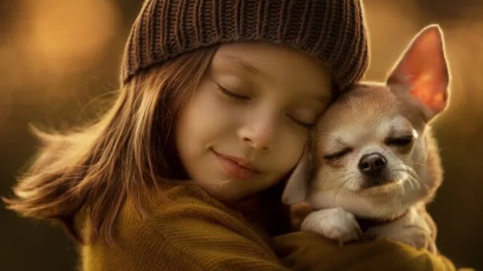

Slide 10
Жылқыға қойылатын атаулар
1.Дене бітіміне,кемістігіне қарай(Мәнерсіз бие,ақтандыр бие-сүті аз,сүті жоқ бие)
2.Үлкен-кішілігіне қарай(құлын,жабағы,тай,құнан,дөнен,сәурік,бесті).
3.Тұқымына қарай:Арғымақ,қазанат,жабы,тобышақ,текежәуміт,қазақы ат,қарабайыр,пырақ,дүлдүл және т.б бөлінеді.

Slide 11
Итке қойылатын атаулар
Мінезіне қарай:Көкжал,саққұлақ,
Түріне қарай:Ақтөс,ақтабан,
Иесінің қалауына қарай:Құтжол,Мойнақ
Аң атауларын қолдану арқылы:Барс,Арлан

Slide 12
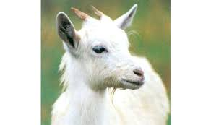
Ешкіге қойылатын атаулар
2. Жасына қарай
Лақ,шыбыш,шыбышша,туша,сақа ешкі,ту ешкі.
Лақ,лақтеке,серкешік,теке,серке,азбан теке,бас серке
Жынысына қарай
Ешкі және теке

Slide 13
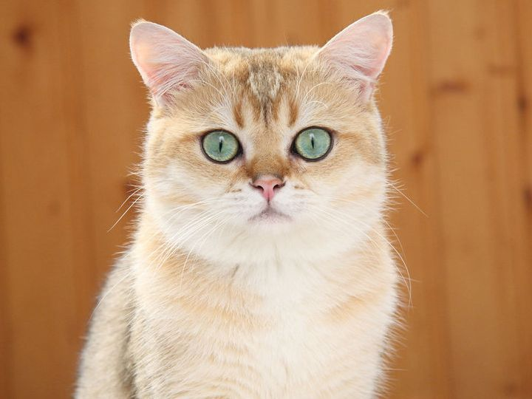
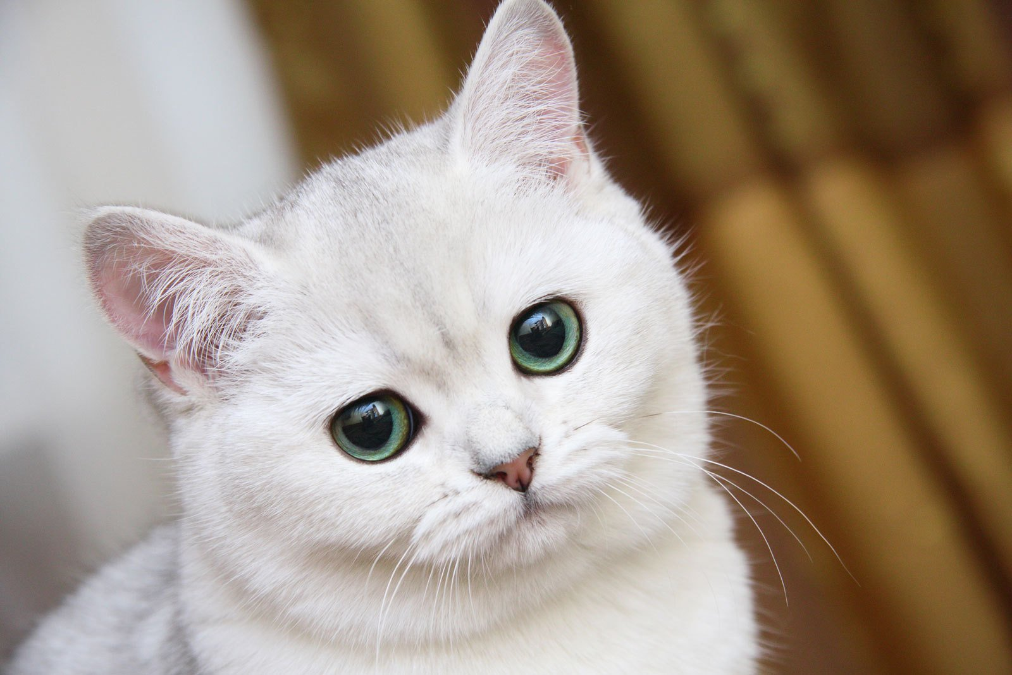
Мысыққа қойылатын атаулар
Жынысына қарай:Том,патрик
Ақұлпа(қыз мысыққа)
2.Түсіне қарай:снежок,ақүрпек

Slide 14
Зоонимдердің тұрақты тіркестердегі қолданылатын рөлі

Slide 15
Тұрақты тіркестер
"Қой үстіне бозторғай жұмыртқалаған заман"
"Көлденең келген көк атты"

Slide 16
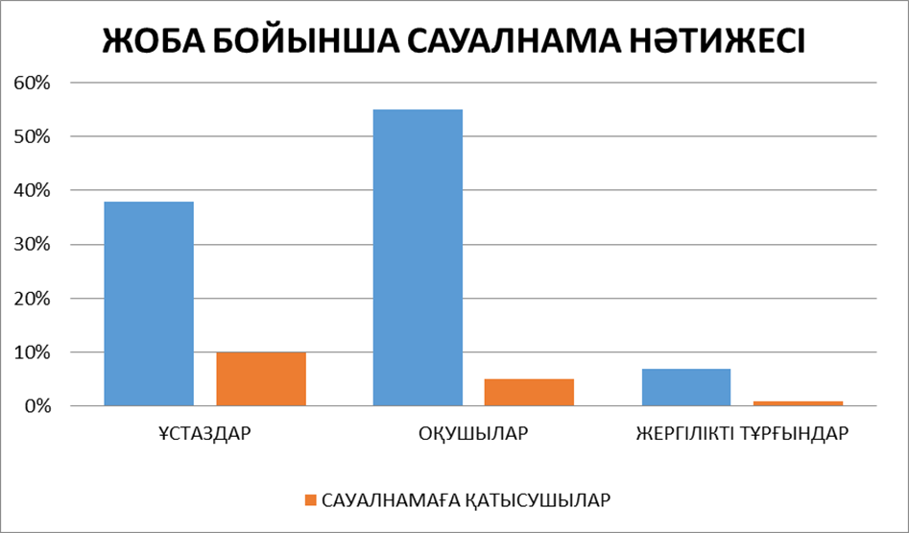
Көк түс-сауалнамаға қатысушылар саны
қызғылт сары түс-сауалнамаға қанағаттарлықтай жауап бергендер саны.
ПАЙЫЗБЕН ЕСЕПТЕГЕНДЕ
АЛЫНҒАН КӨРСЕТКІШТЕР

Slide 17
Ұсыныс
Зоонимдер-адам есімдерімен өзіндік қатынасы және өзара байланысы,заңдылықтары мен принциптері бар өзіндік біртұтас жүйе
Зоонимдер әр тілдің лексикалық қорының ең құнды дереккөзі ретінде ерекше көңіл бөлуді және терең зерттеуді қажет етеді
Оқу материалдарында дұрыс жазылуын,айтылуын,дұрыс талдауды қажет ететін зоонимдер кездеседі.Демек,ономастикалық білім оқу үрдісінде маңызды болып табылады.
Ана тілін және шет. тілін үйренушілерге ерекше ономастикалық білім қажет

Slide 18
Ұсыныс
Зоонимдерде лингвоелтанымдық,лингвомәдениеттанымдық потенциал бар.Олардың көмегімен өлкетанымдық ақпарат алуға,туған жерге,ана тілге деген сүйіспеншілік тудыруға болады.Ономастикалық фактілер қызықты,адамды ойландыратын және пайдалы болып табылады.

Slide 19
Қорытынды
Қандай нәтижеге қол жеткізе алдым және болашақта қол жеткізе аламын?!

Slide 20
Назарларыңызға рахмет!
Жоба бойынша сұрақтарыңыз бар ма?

